Slide 1
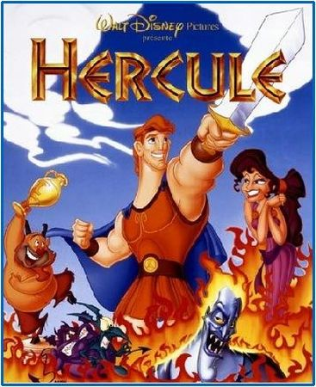
Algoritma Brute Force
Oleh: Rinaldi Munir
Bahan Kuliah
IF2211 Strategi Algoritma
Program Studi Informatika
Sekolah teknik Elektro dan Informatika, ITB, 2014

Slide 2
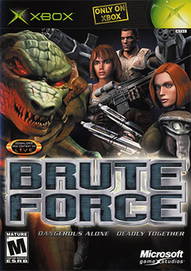

Slide 3
Definisi Brute Force
Brute force : pendekatan yang lempang (straightforward) untuk memecahkan suatu persoalan
Biasanya didasarkan pada:
  pernyataan pada persoalan (problem statement)
  definisi konsep yang dilibatkan.
Algoritma brute force memecahkan persoalan dengan
  sangat sederhana,
  langsung,
  jelas (obvious way).
Just do it! atau Just Solve it!

Slide 4

Contoh-contoh
(Berdasarkan pernyataan persoalan)
Mencari elemen terbesar (terkecil)
Persoalan: Diberikan sebuah senarai yang beranggotakan n buah bilangan bulat (a₁, a₂, …, a_{n}). Carilah elemen terbesar di dalam senarai tersebut.
Algoritma brute force: bandingkan setiap elemen senarai untuk menemukan elemen terbesar

Slide 5
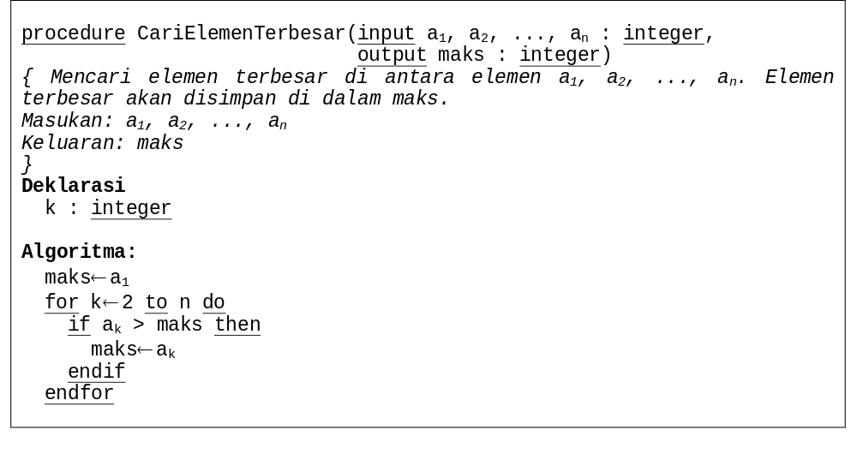
Jumlah operasi perbandingan elemen: n – 1
Kompleksitas waktu algoritma: O(n).

Slide 6

Pencarian beruntun (Sequential Search)
Persoalan: Diberikan senarai yang berisi n buah bilangan bulat (a₁, a₂, …, a_{n}). Carilah nilai x di dalam senara tersebut. Jika x ditemukan, maka keluarannya adalah indeks elemen senarai, jika x tidak ditemukan, maka keluarannya adalah -1.
Algoritma brute force (sequential search): setiap elemen senarai dibandingkan dengan x. Pencarian selesai jika x ditemukan atau elemen senarai sudah habis diperiksa.

Slide 7

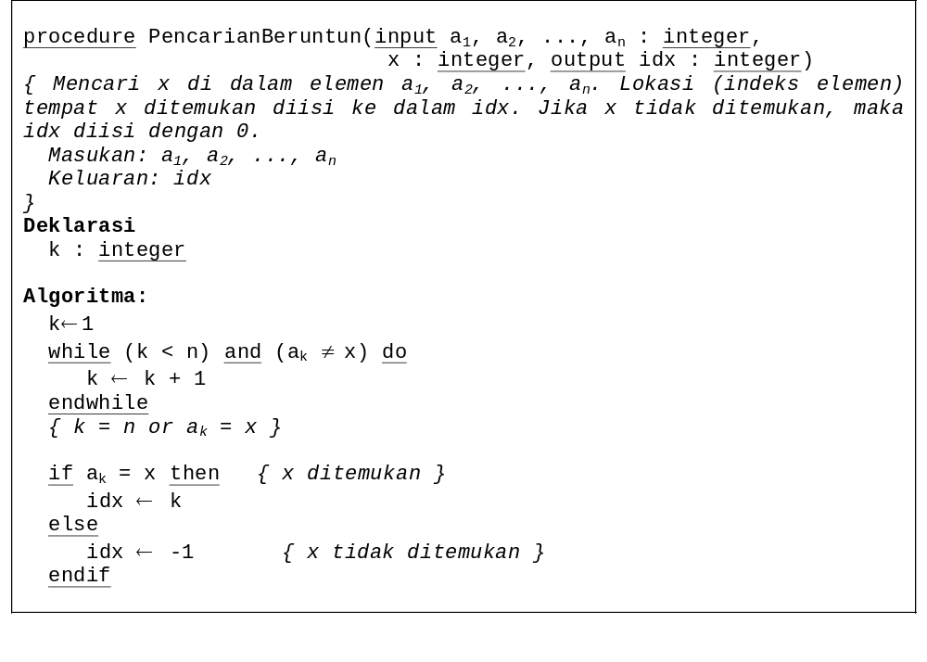
Jumlah perbandingan elemen: n
Kompleksitas waktu algoritma: O(n).
Adakah algoritma pencarian elemen yang lebih mangkus daripada brute force?

Slide 8
Contoh-contoh
(Berdasarkan definisi konsep yang terlibat)
Menghitung a^{n} (a > 0, n adalah bilangan bulat tak-negatif)
Definisi:
a^{n} = a × a × … × a (n kali) , jika n > 0
= 1 , jika n = 0
Algoritma brute force: kalikan 1 dengan a sebanyak n kali

Slide 9
function pangkat(a : real, n : integer) → real
{ Menghitung a^n }
Deklarasi
i : integer
hasil : real
Algoritma:
hasil ← 1
for i ← 1 to n do
hasil ← hasil * a
end
return hasil
Jumlah operasi kali: n
Kompleksitas waktu algoritma: O(n).
Adakah algoritma perpangkatan yang lebih mangkus daripada brute force?

Slide 10
2. Menghitung n! (n bilangan bulat tak-negatif)
Definisi:
n! = 1 × 2 × 3 × … × n , jika n > 0
= 1 , jika n = 0
Algoritma brute force: kalikan n buah bilangan, yaitu 1, 2, 3, …, n, bersama-sama

Slide 11
function faktorial(n : integer) → integer
{ Menghitung n! }
Deklarasi
i : integer
fak : real
Algoritma:
fak ← 1
for i ← 1 to n do
fak ← fak * i
end
return fak
Jumlah operasi kali: n
Kompleksitas waktu algoritma: O(n).

Slide 12
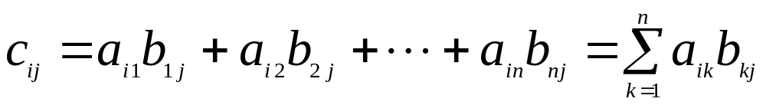
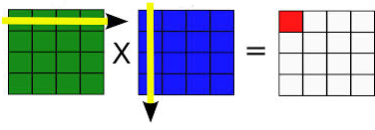
Mengalikan dua buah matriks, A dan B
Definisi:
Misalkan C = A × B dan elemen-elemen matrik dinyatakan sebagai c_{ij}, a_{ij}, dan b_{ij}
Algoritma brute force: hitung setiap elemen hasil perkalian satu per satu, dengan cara mengalikan dua vektor yang panjangnya n.

Slide 13
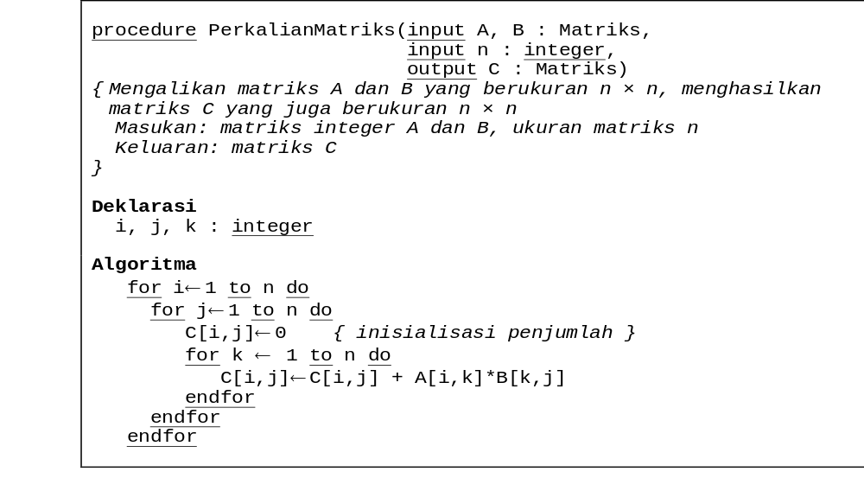
Jumlah operasi kali; n³ dan operasi tambah: n³, total 2n³
Kompleksitas waktu algoritma: O(n³)
Adakah algoritma perkalian matriks yang lebih mangkus daripada brute force?

Slide 14
4. Tes Bilangan Prima
Persoalan: Diberikan sebuah bilangan bilangan bulat
positif. Ujilah apakah bilangan tersebut merupakan
bilangan prima atau bukan.
Definisi: bilangan prima adalah bilangan yang hanya habis dibagi oleh 1 dan dirinya sendiri.
Algoritma brute force: bagi n dengan 2 sampai √n.
Jika semuanya tidak habis membagi n, maka n adalah
bilangan prima.

Slide 15
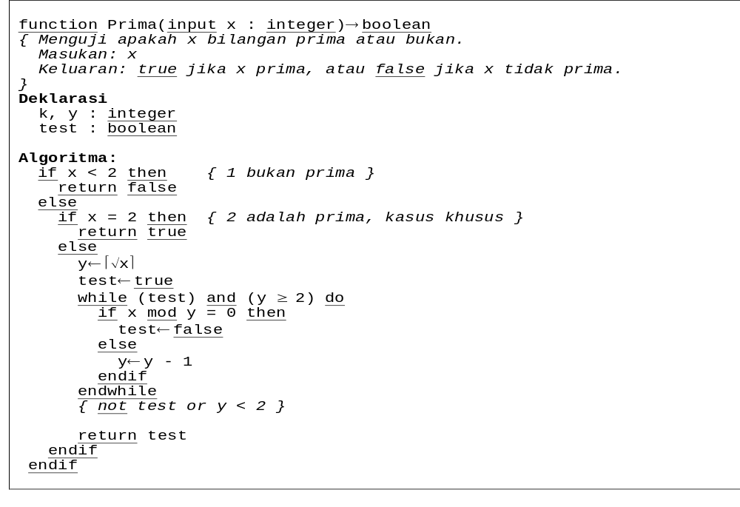
Adakah algoritma pengujian bilangan prima yang lebih mangkus
daripada brute force?

Slide 16
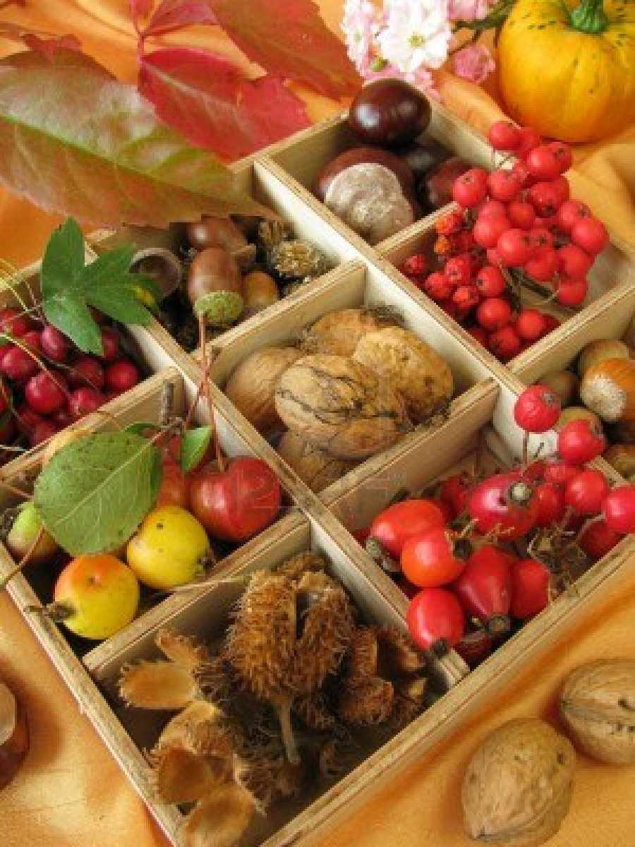
5. Algoritma Pengurutan Brute Force
Algoritma apa yang memecahkan masalah pengurutan secara brute force?
Bubble sort dan selection sort!
Kedua algoritma ini memperlihatkan teknik brute force dengan sangat jelas sekali.

Slide 17

Selection Sort
Pass ke –1:
Cari elemen terkecil mulai di dalam s[1..n]
Letakkan elemen terkecil pada posisi ke-1 (pertukaran)
Pass ke-2:
Cari elemen terkecil mulai di dalam s[2..n]
Letakkan elemen terkecil pada posisi 2 (pertukaran)
Ulangi sampai hanya tersisa 1 elemen
Semuanya ada n –1 kali pass

Slide 18
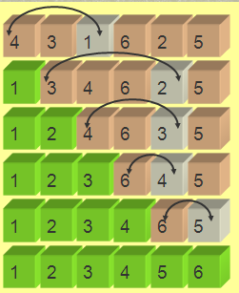
Sumber gambar: Prof. Amr Goneid
Department of Computer Science, AUC

Slide 19
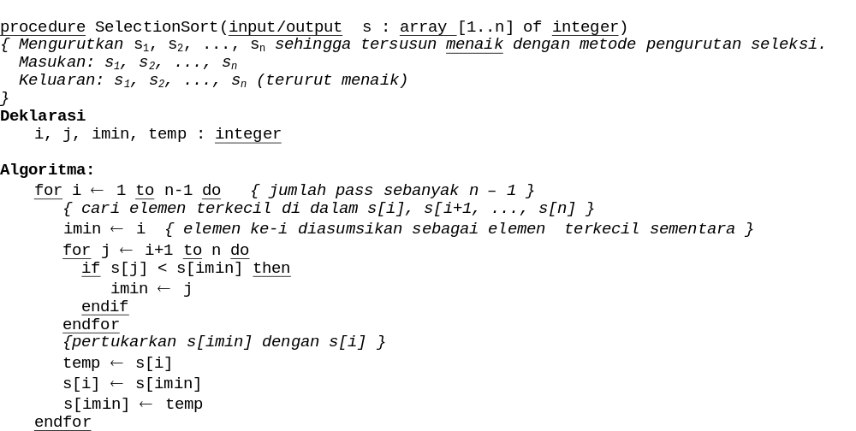
Jumlah perbandingan elemen: n(n – 1 )/2
Jumlah pertukaran: n – 1
Kompleksitas waktu algoritma diukur dari jumlah perbandingan: O(n²).
Adakah algoritma pengurutan yang lebih mangkus?

Slide 20

Bubble Sort
Mulai dari elemen ke-1:
1. Jika s₂ < s₁, pertukarkan
2. Jika s₃ < s₂, pertukarkan
…
3. Jika s_{n – 1} < s_{n}, pertukarkan
Ulangi lagi untuk pass ke-2, 3, .., n – 1 dst
Semuanya ada n – 1 kali pass
satu kali pass

Slide 21
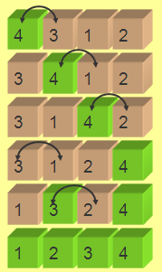
Sumber gambar: Prof. Amr Goneid
Department of Computer Science, AUC

Slide 22
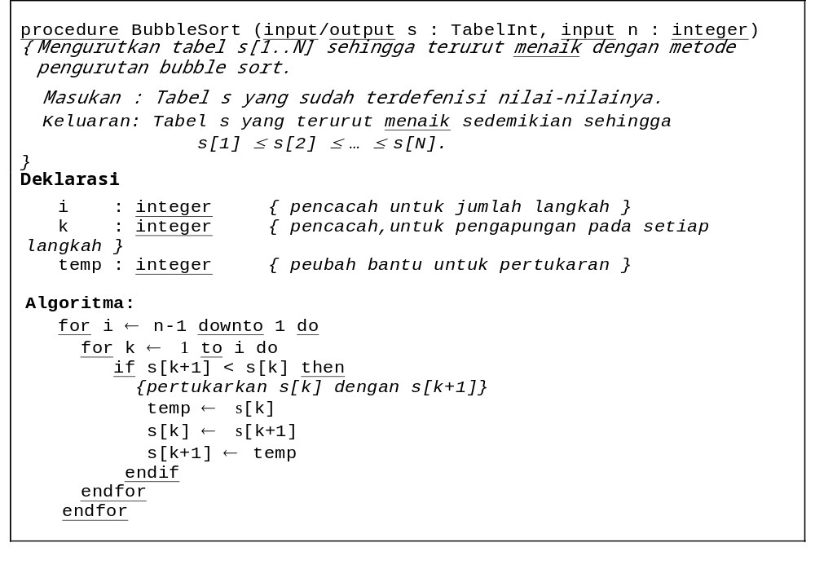
Jumlah perbandingan elemen: n(n – 1 )/2
Jumlah pertukaran (kasus terburuk): n(n – 1)/2
Kompleksitas waktu algoritma diukur dari jumlah perbandingan: O(n²).
Adakah algoritma pengurutan yang lebih mangkus?

Slide 23
6. Mengevaluasi polinom
Persoalan: Hitung nilai polinom
p(x) = a_{n}x^{n} + a_{n-1}x^{n-1} + … + a₁x + a₀
untuk x = t.
Algoritma brute force: x^{i} dihitung secara brute force (seperti perhitungan a^{n}). Kalikan nilai x^{i} dengan a_{i}, lalu jumlahkan dengan suku-suku lainnya.

Slide 24
function polinom(input t : real)→real
{ Menghitung nilai p(x) pada x = t. Koefisien-koefisein polinom sudah disimpan di dalam a[0..n].
Masukan: t
Keluaran: nilai polinom pada x = t.
}
Deklarasi
i, j : integer
p, pangkat : real
Algoritma:
p ← 0
for i ← n downto 0 do
pangkat ← 1
for j ← 1 to i do {hitung x^{i} }
pangkat ← pangkat * t
endfor
p ← p + a[i] * pangkat
endfor
return p
Jumlah operasi perkalian: n(n – 2)/2 + (n + 1)
Kompleksitas waktu algoritma: O(n²).

Slide 25
Perbaikan (improve):
function polinom2(input t : real)→real
{ Menghitung nilai p(x) pada x = t. Koefisien-koefisein polinom sudah disimpan di dalam a[0..n].
Masukan: t
Keluaran: nilai polinom pada x = t.
}
Deklarasi
i, j : integer
p, pangkat : real
Algoritma:
p ← a[0]
pangkat←1
for i ← 1 to n do
pangkat ← pangkat * t
p ← p + a[i] * pangkat
endfor
return p
Jumlah operasi perkalian: 2n
Kompleksitas algoritma ini adalah O(n).
Adakah algoritma perhitungan nilai polinom yang lebih mangkus
daripada brute force?

Slide 26

Karakteristik Algoritma Brute Force
Algoritma brute force umumnya tidak “cerdas” dan tidak mangkus, karena ia membutuhkan jumlah komputasi yang besar dan waktu yang lama dalam penyelesaiannya.
Kata “force” mengindikasikan “tenaga” ketimbang “otak”
Kadang-kadang algoritma brute force disebut juga algoritma naif (naïve algorithm).

Slide 27
Algoritma brute force lebih cocok untuk persoalan yang berukuran kecil.
  Pertimbangannya:
  sederhana,
  implementasinya mudah
Algoritma brute force sering digunakan sebagai basis pembanding dengan algoritma yang lebih mangkus.

Slide 28
Meskipun bukan metode yang mangkus, hampir semua persoalan dapat diselesaikan dengan algoritma brute force.
Sukar menunjukkan persoalan yang tidak dapat diselesaikan dengan metode brute force.
Bahkan, ada persoalan yang hanya dapat diselesaikan dengan metode brute force.
Contoh: mencari elemen terbesar di dalam senarai.
Contoh lainnya?
“When in doubt, use brute force” (Ken Thompson, penemu
sistem operasi UNIX)

Slide 29
Contoh-contoh lain
1. Pencocokan String (String Matching)
Persoalan: Diberikan
a. teks (text), yaitu (long) string dengan panjang n karakter
b. pattern, yaitu string dengan panjang m karakter (asumsi: m < n)
Carilah lokasi pertama di dalam teks yang bersesuaian dengan pattern.

Slide 30
Algoritma brute force:
Mula-mula pattern dicocokkan pada awal teks.
Dengan bergerak dari kiri ke kanan, bandingkan setiap karakter di dalam pattern dengan karakter yang bersesuaian di dalam teks sampai:
  semua karakter yang dibandingkan cocok atau sama (pencarian berhasil), atau
  dijumpai sebuah ketidakcocokan karakter (pencarian belum berhasil)
Bila pattern belum ditemukan kecocokannya dan teks belum habis, geser pattern satu karakter ke kanan dan ulangi langkah 2.

Slide 31
Contoh 1:
Pattern: NOT
Teks: NOBODY NOTICED HIM
NOBODY NOTICED HIM
1 NOT
2 NOT
3 NOT
4 NOT
5 NOT
6 NOT
7 NOT
8 NOT

Slide 32
Contoh 2:
Pattern: 001011
Teks: 10010101001011110101010001
10010101001011110101010001
1 001011
2 001011
3 001011
4 001011
5 001011
6 001011
7 001011
8 001011
9 001011

Slide 33
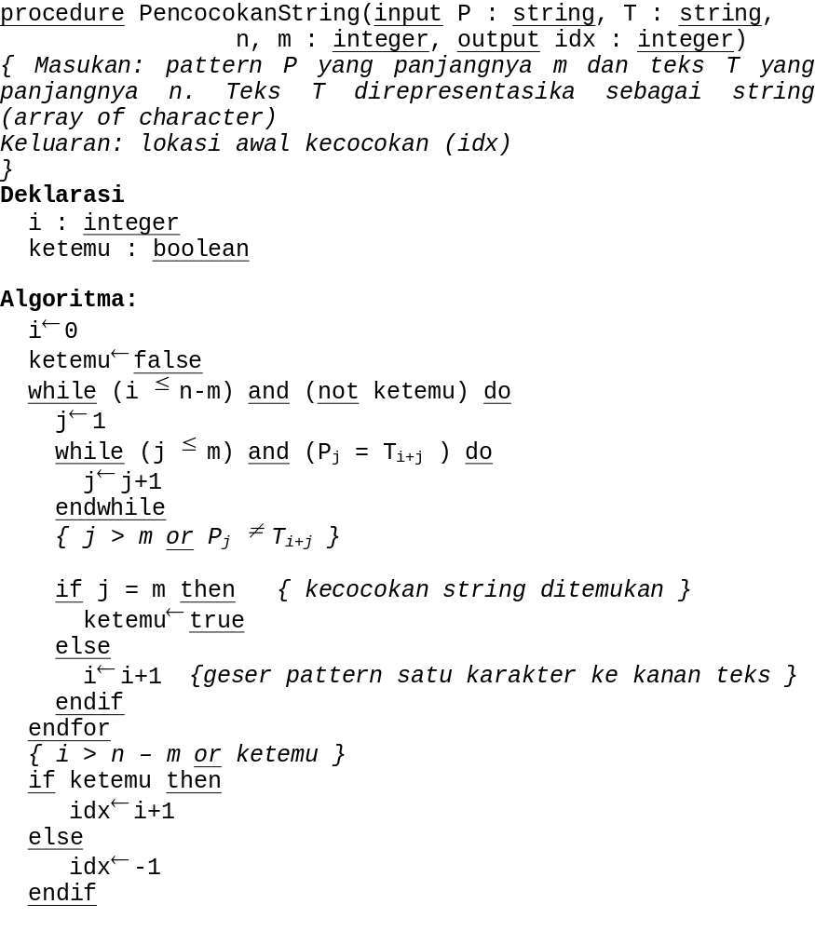
Kompleksitas algoritma: O(nm) pada kasus terburuk
O(n) pada kasus rata-rata.

Slide 34
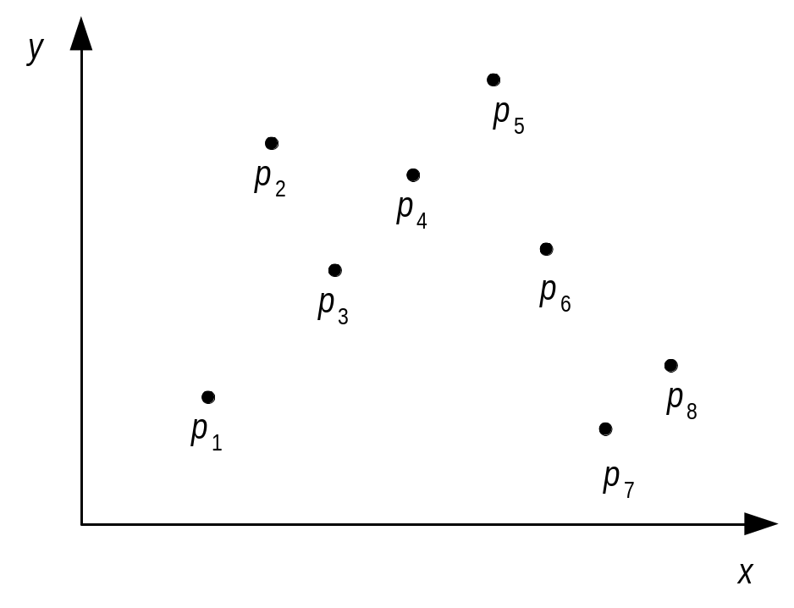
2. Mencari Pasangan Titik yang
Jaraknya Terdekat (Closest Pairs)
Persoalan: Diberikan n buah titik (2-D atau 3-D), tentukan dua buah titik yang terdekat satu sama lain.

Slide 35
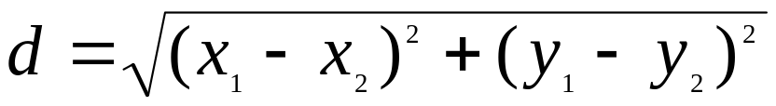
Jarak dua buah titik, p₁ = (x₁, y₁) dan p₂ = (x₂, y₂) dihitung dengan rumus Euclidean:
Algoritma brute force:
Hitung jarak setiap pasang titik.
Pasangan titik yang mempunyai jarak terpendek itulah jawabannya.
Algoritma brute force akan menghitung sebanyak C(n, 2) = n(n – 1)/2 pasangan titik dan memilih pasangan titik yang mempunyai jarak terkecil.
Kompleksitas algoritma adalah O(n²).

Slide 36
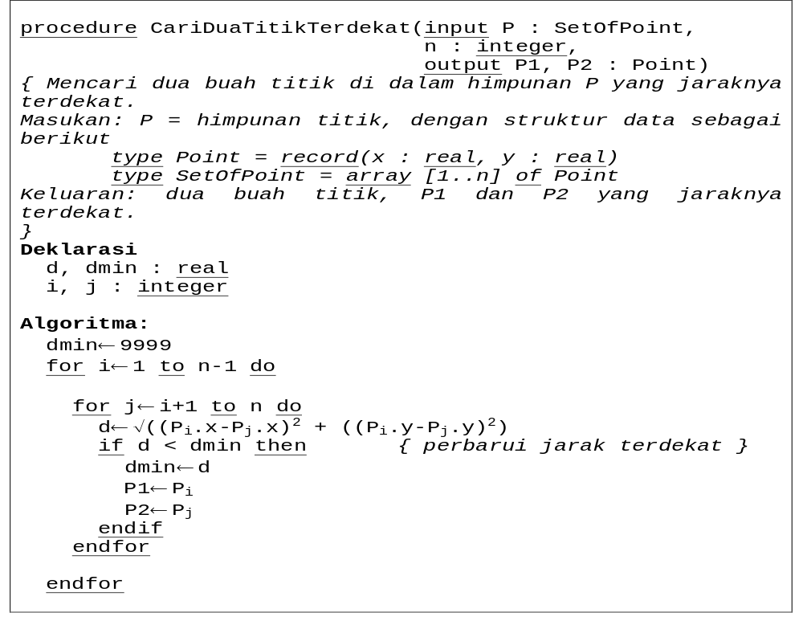
Kompleksitas algoritma: O(n²).

Slide 37
Kekuatan dan Kelemahan Metode Brute Force
Kekuatan:
Metode brute force dapat digunakan untuk memecahkan hampir sebagian besar masalah (wide applicability).
Metode brute force sederhana dan mudah dimengerti.
Metode brute force menghasilkan algoritma yang layak untuk beberapa masalah penting seperti pencarian, pengurutan, pencocokan string, perkalian matriks.
Metode brute force menghasilkan algoritma baku (standard) untuk tugas-tugas komputasi seperti penjumlahan/perkalian n buah bilangan, menentukan elemen minimum atau maksimum di dalam tabel (list).

Slide 38
Kelemahan:
Metode brute force jarang menghasilkan algoritma yang mangkus.
Beberapa algoritma brute force lambat sehingga tidak dapat diterima.
Tidak sekontruktif/sekreatif teknik pemecahan masalah lainnya.

Slide 39
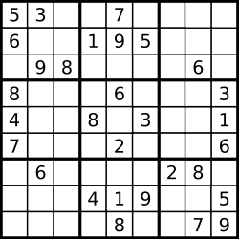
Algoritma Brute Force dalam Sudoku
Sudoku adalah adalah permainan teka-teki (puzzle) logik yang berasal dari Jepang. Permainan ini sangat populer di seluruh dunia.
Contoh sebuah Sudoku:

Slide 40
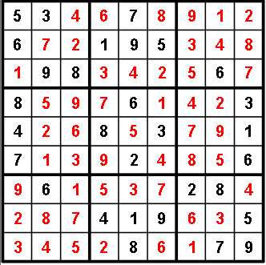
Kotak-kotak di dalam Sudoku harus diisi dengan angka 1 sampai 9 sedemikian sehingga:
tidak ada angka yang sama (berulang) pada setiap baris;
tidak ada angka yang sama (berulang) pada setiap kolom;
tidak ada angka yang sama (berulang) pada setiap bujursangkar (persegi) yang lebih kecil.

Slide 41
Algoritma Brute Force untuk Sudoku:
Tempatkan angka “1” pada sel pertama. Periksa apakah penempatan “1” dibolehkan (dengan memeriksa baris, kolom, dan kotak).
Jika tidak ada pelanggaran, maju ke sel berikutnya. Tempatkan “1” pada sel tersebut dan periksa apakah ada pelanggaran.
Jika pada pemeriksaan ditemukan pelanggaran, yaitu penempatan “1” tidak dibolehkan, maka coba dengan menempatkan “2”.
Jika pada proses penempatan ditemukan bahwa tidak satupun dari 9 angka diperbolehkan, maka tinggalkan sel tersebut dalam keadaan kosong, lalu mundur satu langkah ke sel sebelumnya. Nilai di sel tersebut dinaikkan 1.
Ulangi sampai 81 buah sel sudah terisi solusi yang benar.

Slide 42
Exhaustive Search
Exhaustive search:
teknik pencarian solusi secara solusi brute force untuk masalah-masalah kombinatorik;
biasanya di antara objek-objek kombinatorik seperti permutasi, kombinasi, atau himpunan bagian dari sebuah himpunan.

Slide 43
Langkah-langkah metode exhaustive search:
Enumerasi (list) setiap solusi yang mungkin dengan cara yang sistematis.
Evaluasi setiap kemungkinan solusi satu per satu, simpan solusi terbaik yang ditemukan sampai sejauh ini (the best solusi found so far).
Bila pencarian berakhir, umumkan solusi terbaik (the winner)
Meskipun algoritma exhaustive secara teoritis menghasilkan solusi, namun waktu atau sumberdaya yang dibutuhkan dalam pencarian solusinya sangat besar.

Slide 44
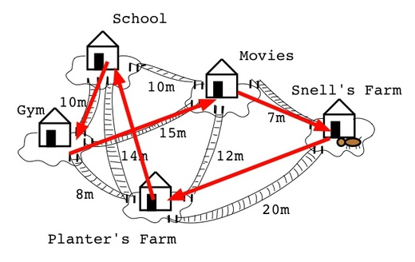
Contoh-contoh exhaustive search
1. Travelling Salesperson Problem
Persoalan: Diberikan n buah kota serta diketahui jarak antara setiap kota satu sama lain. Temukan perjalanan (tour) terpendek yang melalui setiap kota lainnya hanya sekali dan kembali lagi ke kota asal keberangkatan.

Slide 45
Persoalan TSP tidak lain adalah menemukan sirkuit Hamilton dengan bobot minimum.
Algoritma exhaustive search untuk TSP:
Enumerasikan (list) semua sirkuit Hamilton dari graf lengkap dengan n buah simpul.
Hitung (evaluasi) bobot setiap sirkuit Hamilton yang ditemukan pada langkah 1.
Pilih sirkuit Hamilton yang mempunyai bobot terkecil.

Slide 46
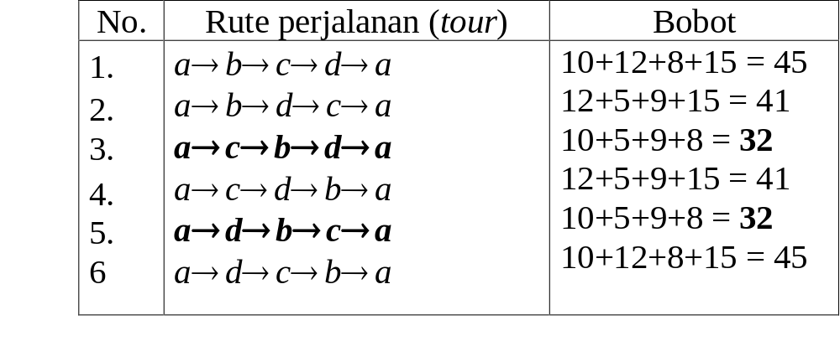
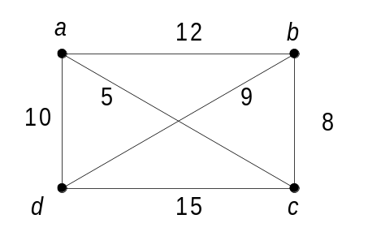
Contoh 4:
TSP dengan n = 4, simpul awal = a
Rute perjalananan terpendek adalah
a→c→b→d→a
a→d→b→c→a
dengan bobot = 32.

Slide 47
Untuk n buah simpul semua rute perjalanan dibangkitkan dengan permutasi dari n – 1 buah simpul.
Permutasi dari n – 1 buah simpul adalah
(n – 1)!
Pada contoh di atas, untuk n = 6 akan terdapat
(4 – 1)! = 3! = 6
buah rute perjalanan.

Slide 48
Jika diselesaikan dengan exhaustive search, maka kita harus mengenumerasi sebanyak (n – 1)! buah sirkuit Hamilton, menghitung setiap bobotnya, dan memilih sirkuit Hamilton dengan bobot terkecil.
Kompleksitas waktu algoritma exhaustive search untuk persoalan TSP sebanding dengan (n – 1)! dikali dengan waktu untuk menghitung bobot setiap sirkuit Hamilton.
Menghitung bobot setiap sirkuit Hamilton membutuhkan waktu O(n), sehingga kompleksitas waktu algoritma exhaustive search untuk persoalan TSP adalah O(n ⋅ n!).

Slide 49
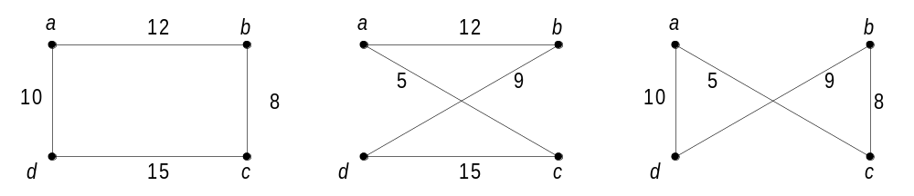
Perbaikan: setengah dari rute perjalanan adalah hasil pencerminan dari setengah rute yang lain, yakni dengan mengubah arah rute perjalanan
1 dan 6
2 dan 4
3 dan 5
maka dapat dihilangkan setengah dari jumlah permutasi (dari 6 menjadi 3).
Ketiga buah sirkuit Hamilton yang dihasilkan:

Slide 50
Untuk graf dengan n buah simpul, kita hanya perlu mengevaluasi (n – 1)!/2 sirkuit Hamilton.
Untuk ukuran masukan yang besar, jelas algoritma exhaustive search menjadi sangat tidak mangkus.
Pada persoalan TSP, untuk n = 20 akan terdapat (19!)/2 = 6 × 10¹⁶ sirkuit Hamilton yang harus dievaluasi satu per satu.

Slide 51
Sayangnya, untuk persoalan TSP tidak ada algoritma lain yang lebih baik daripada algoritma exhaustive search.
Jika anda dapat menemukan algoritma yang mangkus untuk TSP, anda akan menjadi terkenal dan kaya!
Algoritma yang mangkus selalu mempunyai kompleksitas waktu dalam orde polinomial.

Slide 52

2. 1/0 Knapsack Problem

Slide 53
Persoalan: Diberikan n buah objek dan sebuah knapsack dengan kapasitas bobot K. Setiap objek memiliki properti bobot (weigth) w_{i} dan keuntungan(profit) p_{i}.
Bagaimana memilih memilih objek-objek yang dimasukkan ke dalam knapsack sedemikian sehingga memaksimumkan keuntungan. Total bobot objek yang dimasukkan ke dalam knapsack tidak boleh melebihi kapasitas knapsack.

Slide 54
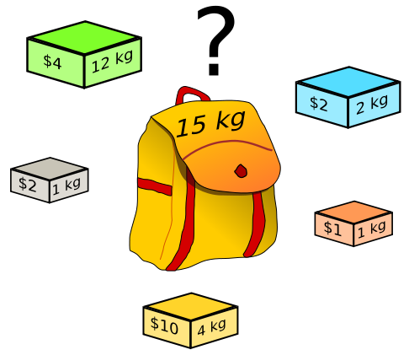
Persoalan 0/1 Knapsack dapat kita pandang sebagai mencari himpunan bagian (subset) dari keseluruhan objek yang muat ke dalam knapsack dan memberikan total keuntungan terbesar.

Slide 55
Solusi persoalan dinyatakan sebagai:
X = {x₁, x₂, …, x_{n}}
x_{i} = 1, jika objek ke-i dipilih,
x_{i} = 0, jika objek ke-i tidak dipilih.

Slide 56
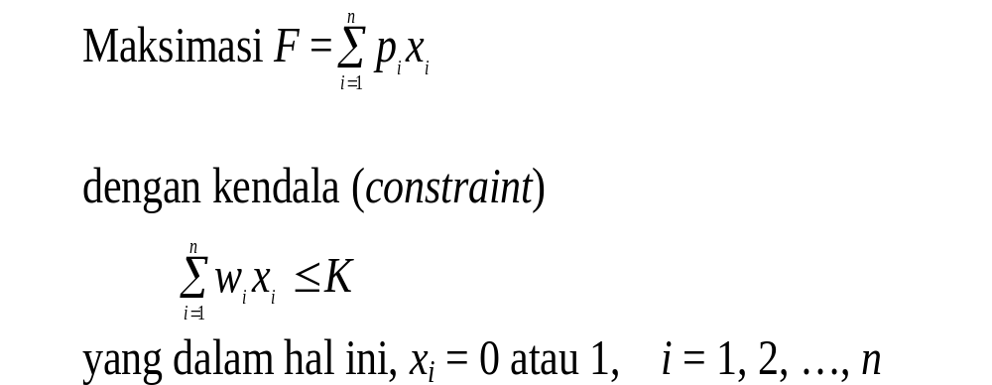
Formulasi secara matematis:

Slide 57
Algoritma exhaustive search:
1. Enumerasikan (list) semua himpunan
bagian dari himpunan dengan n objek.
2. Hitung (evaluasi) total keuntungan dari
setiap himpunan bagian dari langkah 1.
3. Pilih himpunan bagian yang memberikan
total keuntungan terbesar.

Slide 58
Contoh: n = 4, K = 16
Objek Bobot Profit ($)
2 20
5 30
10 50
5 10
Langkah-langkah pencarian solusi 0/1 Knapsack secara exhaustive search dirangkum dalam tabel di bawah ini:

Slide 59
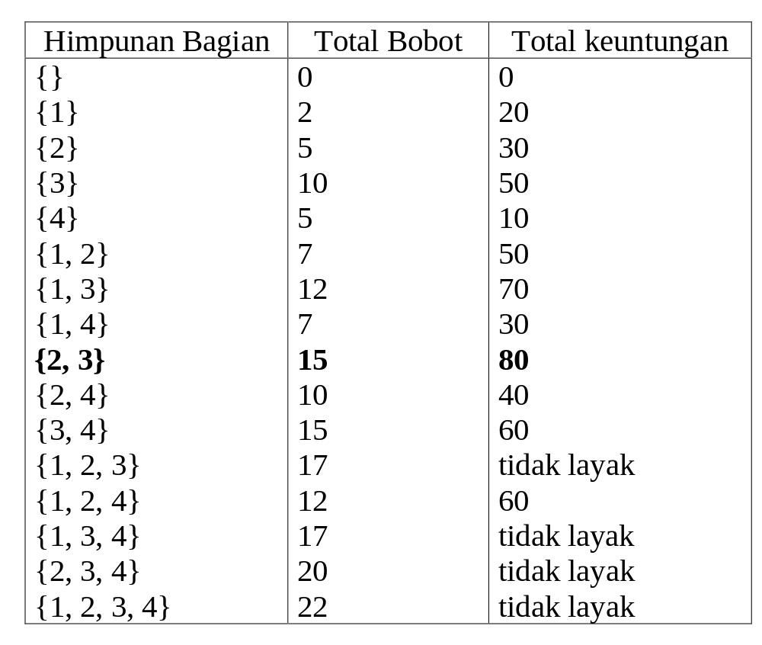
Himpunan bagian objek yang memberikan keuntungan maksimum
adalah {2, 3} dengan total keuntungan adalah 80.
Solusi: X = {0, 1, 1, 0}

Slide 60
Banyaknya himpunan bagian dari sebuah himpunan dengan n elemen adalah 2^{n}.
Waktu untuk menghitung total bobot objek yang dipilih = O(n)
Sehingga, Kompleksitas algoritma exhaustive search untuk persoalan 0/1 Knapsack = O(n. 2^{n}).
TSP dan 0/1 Knapsack, adalah contoh persoalan eksponensial.

Slide 61
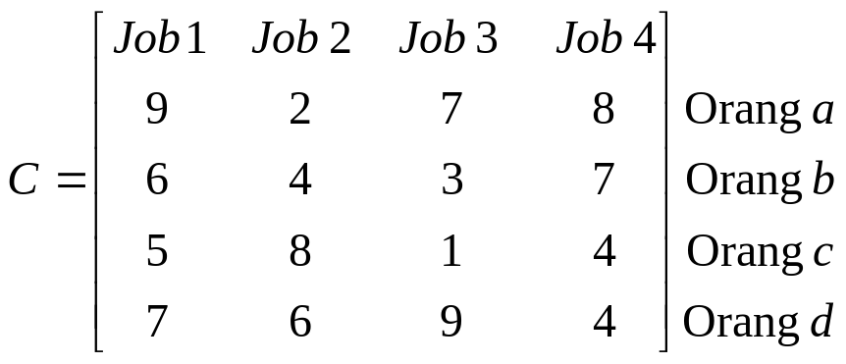
Latihan
(yang diselesaikan secara exhaustive search)
(Masalah Penugasan) Misalkan terdapat n orang dan n buah pekerjaan (job). Setiap orang akan di-assign dengan sebuah pekerjaan. Penugasan orang ke-i dengan pekerjaan ke-j membutuhkan biaya sebesar c(i, j). Bagaimana melakukan penugasan sehingga total biaya penugasan adalah seminimal mungkin? Misalkan instansiasi persoalan dinyatakan sebagai matriks C sebagai berikut

Slide 62
(Masalah partisi). Diberikan n buah bilangan bulat positif. Bagilah menjadi dua himpunan bagian disjoint sehingga setiap bagian mempunyai jumlah nilai yang sama (catatan: masalah ini tidak selalu mempunyai solusi).
Contoh: n = 6, yaitu 3, 8, 4, 6, 1, 2, dibagidua menjadi {3, 8, 1} dan {4, 6, 2} yang masing-masing jumlahnya 12.
Rancang algoritma exhaustive search untuk masalah ini. Cobalah mengurangi jumlah himpunan bagian yang perlu dibangkitkan.

Slide 63
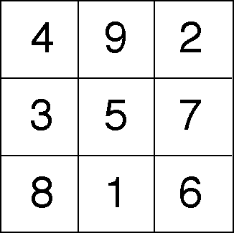
(Bujursangkar ajaib). Bujursangkar ajaib (magic square) adalah pengaturan n buah bilangan dari 1 hingga n² di dalam bujursangkar yang berukuran n x n sedemikian sehingga jumlah nilai setiap kolom,baris, dan diaginal sama. Rancanglah algoritma exhaustive search untuk membangkitkan bujursangkar ajaib orde n.

Slide 64
Exhaustive Search di dalam Kriptografi
Di dalam kriptografi, exhaustive search merupakan teknik yang digunakan penyerang untuk menemukan kunci enkripsi dengan cara mencoba semua kemungkinan kunci.
Serangan semacam ini dikenal dengan nama exhaustive key search attack atau brute force attack.

Slide 65
Contoh: Panjang kunci enkripsi pada algoritma DES (Data Encryption Standard) = 64 bit.
Dari 64 bit tersebut, hanya 56 bit yang digunakan (8 bit paritas lainnya tidak dipakai).
Jumlah kombinasi kunci yang harus dievaluasi oleh pihak lawan adalah sebanyak
(2)(2)(2)(2)(2) … (2)(2) = 2⁵⁶ =
7.205.759.403.7927.936
Jika untuk percobaan dengan satu kunci memerlukan waktu 1 detik, maka untuk jumlah kunci sebanyak itu diperlukan waktu komputasi kurang lebih selama 228.4931.317 tahun!

Slide 66
Algoritma exhaustive search tidak mangkus sebagaimana ciri algoritma brute force pada umumnya
Namun, nilai plusnya terletak pada keberhasilannya yang selalu menemukan solusi (jika diberikan waktu yang cukup).

Slide 67
Mempercepat Algoritma Exhaustive Search
Algoritma exhaustive search dapat diperbaiki kinerjanya sehingga tidak perlu melakukan pencarian terhadap semua kemungkinan solusi.
Salah satu teknik yang digunakan untuk mempercepat pencarian solusi, di mana exhaustive search tidak praktis, adalah teknik heuristik (heuristic).
Dalam exhaustive search, teknik heuristik digunakan untuk mengeliminasi beberapa kemungkinan solusi tanpa harus mengeksplorasinya secara penuh.

Slide 68
Heuristik adalah teknik yang dirancang untuk memecahkan persoalan dengan mengabaikan apakah solusi dapat terbukti benar secara matematis
Contoh dari teknik ini termasuk menggunakan tebakan, penilaian intuitif, atau akal sehat.
Contoh: program antivirus menggunakan pola-pola heuristik untuk mengidentifikasi dokumen yang terkena virus atau malware.

Slide 69
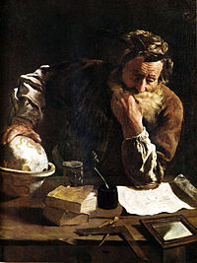
Sejarah
Heuristik adalah seni dan ilmu menemukan (art and science of discovery).
Kata heuristik diturunkan dari Bahasa Yunani yaitu “eureka” yang berarti “menemukan” (to find atau to discover).
Matematikawan Yunani yang bernama Archimedes yang melontarkan kata "heureka", dari sinilah kita menemukan kata “eureka” yang berarti “I have found it.”

Slide 70
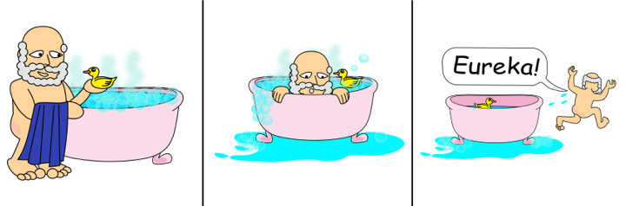
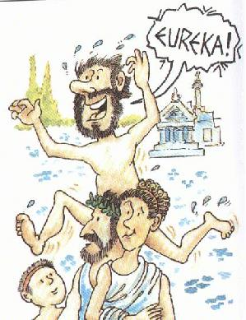

Slide 71
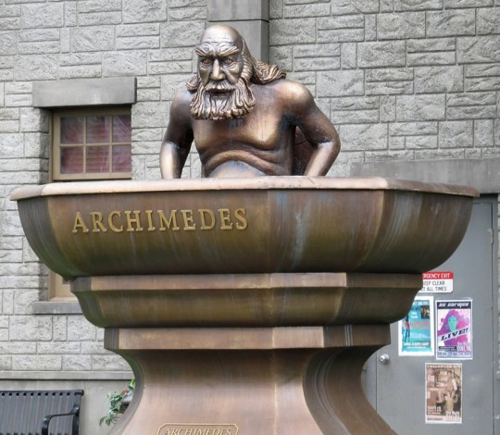

Slide 72
Heuristk mengacu pada teknik memecahkan persoalan berbasis pengalaman, dari proses pembelajaran, dan penemuan solusi meskipun tidak dijamin optimal.
Heuristik berbeda dari algoritma:
- heuristik berlaku sebagai panduan (guideline),
- sedangkan algoritma adalah urutan langkah-langkah penyelesaian persoalan.
Metode heuristik menggunakan terkaan, intuisi, dan common sense. Secara matematis tidak dapat dibuktikan, namun sangat berguna.

Slide 73
Heuristik mungkin tidak selalu memberikan hasil optimal, tetapi secara ekstrim ia berguna pada pemecahan masalah.
Heuristik yang bagus dapat secara dramatis mengurangi waktu yang dibutuhkan untuk memecahkan masalah dengan cara mengeliminir kebutuhan untuk mempertimbangkan kemungkinan solusi yang tidak perlu.

Slide 74
Heuristik tidak menjamin selalu dapat memecahkan persoalan, tetapi seringkali memecahkan persoalan dengan cukup baik untuk kebanyakan persoalan, dan seringkali pula lebih cepat daripada pencarian solusi secara exhaustive search.
Sudah sejak lama heuristik digunakan secara intensif di dalam bidang intelijensia buatan (artificial intelligence).

Slide 75
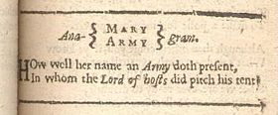
Contoh penggunaan heuristik untuk mempercepat algoritma exhaustive search
Contoh 1: Masalah anagram. Anagram adalah penukaran huruf dalam sebuah kata atau kalimat sehingga kata atau kalimat yang baru mempunyai arti lain.
Contoh-contoh anagram (semua contoh dalam Bahasa Inggris):
lived → devil
tea → eat
charm → march

Slide 76
Bila diselesaikan secara exhaustive search, kita harus mencari semua permutasi huruf-huruf pembentuk kata atau kalimat, lalu memerika apakah kata atau kalimat yang terbentuk mengandung arti.
Teknik heuristik dapat digunakan untuk mengurangi jumlah pencarian solusi. Salah satu teknik heuristik yang digunakan misalnya membuat aturan bahwa dalam Bahasa Inggris huruf c dan h selalu digunakan berdampingan sebagai ch (lihat contoh charm dan march), sehingga kita hanya membuat permutasi huruf-huruf dengan c dan h berdampingan. Semua permutasi dengan huruf c dan h tidak berdampingan ditolak dari pencarian.

Slide 77
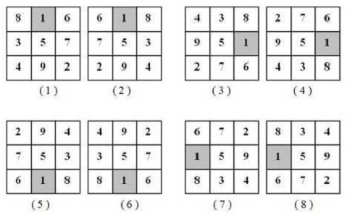
Contoh 2: Kubus ajaib 3 x 3 mempunyai 8 buah solusi sbb
Dengan exhaustive search, kita perlu memeriksa 9! semua
susunan solusi yang mungkin.
Perhatikan, bahwa jumlah setiap baris, setiap kolom, atau
setiap diagonal selalu 15.
Strategi heuristik: pada setiap pembangkitan permutasi,
periksa apakah nilai 3 buah angka pertama jumlahnya 15.
Jika ya → teruskan, jika tidak → tolak

